Slide 1
SEG1
失物招领平台需求说明
小组成员：苏雨豪
陆凯晨
吴桐

Slide 2
目录
1、系统的综合要求
2、系统的数据要求
3、与用户沟通需求

Slide 3
项目概述：一款失物招领系统，实现丢失物品与失主的对接，解决丢失物
品后寻找物品所带来的不必要麻烦，更快捷的寻找到丢失的物品。
产品功能：为用户捡到失物寻找失主及寻回丢失物品提供一个网页平台。用户类型分成一下三种：
拾取者：可发布拾取物件信息，并上传图片。搜索拾取物件相关关键词信息。
失主：可发布遗失物件信息，并上传图片。搜索遗失物件相关关键词信息。
管理员：可删除水帖。

Slide 4
1、系统的综合要求
1.1、功能需求
层次方框图

Slide 5
1.2、性能需求期望
（1）查询页面一般相应时间不能过长，影响用户使用。
（2）要保持数据库中的信息是最新的。
（3）支持多用户并发使用，并保证性能不受影响。

Slide 6
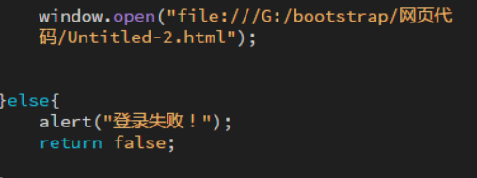
1.3、接口需求
登陆接口：
1.接口地址
2.请求参数：
名称 | 必填 | 类型 | 说明
username | 是 | int | 用户名（学号）
password | 是 | String | 用户密码
返回示例

Slide 7
活动数据接口
*需要登陆
*返回活动数据
1.请求方式：get
2.请求参数：
名称 | 必填 | 类型 | 说明
page | 是 | int | 代表页数；每页最多存在10个活动数据
用户搜索接口
*需要登陆
*返回数据参数和用户数据（默认）相同

Slide 8
1、请求方式：post 2、请求参数：
物品名称 | 必填 | 类型 | 说明
articlename | 是 | string | 物品名称
1.4、运行环境需求
运行设备
该系统为B/S三层结构，它的运行环境分客户端、应用服务器端和数据库服务器端三部分。以下是系统的软件环境：
客户端
操作系统：Windows 2003或更新版本。
浏览器：IE6以上，其他常见浏览器。

Slide 9
应用服务器端 操作系统：Windows 2003或更新版本。 数据库系统：MySQL57 支持软件 开发平台：eclipse 开发语言：Java 界面使用语言：html、css、 javascript 1.5、将来可能提出来的要求 1. 对各项需求的完善 2. 添加需求

Slide 10
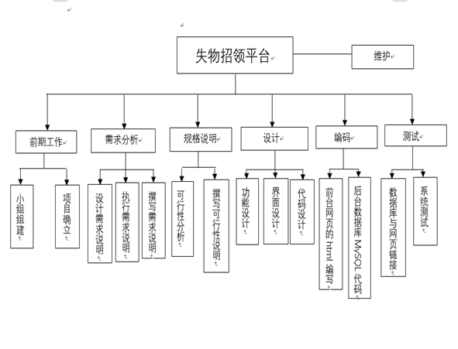
2、系统的数据要求

Slide 11
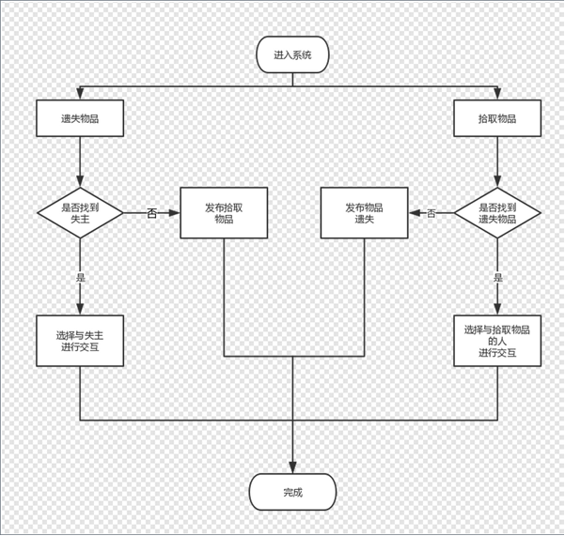
用户流程图

Slide 12
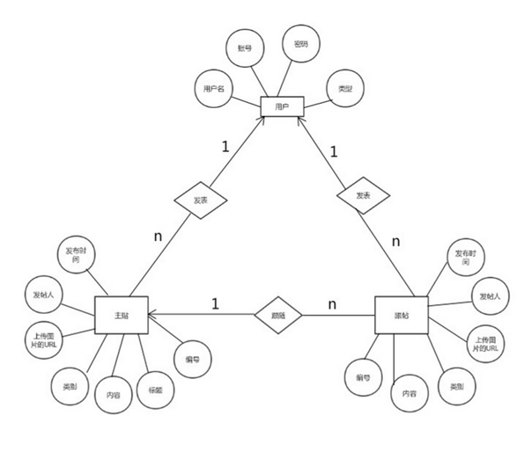
用户E-R图

Slide 13
3、与用户沟通需求
1、用户访谈
访谈对象：王信
记录人：苏雨豪
1. 如果我们学校有失物招领系统你会不会去使用它（ A ）
A. 会 B. 不会
2. 你希望自己注册账号进行登入，还是直接使用学号进行登入（A）
A. 自己注册 B. 学号

Slide 14
3. 你希望内网登入该系统、或者外网登入、或者内外网都可以登入（ C ） A.内网登入 B.外网登入 C.内外网都可以 4. 你允许页面加载的最长时间（ C ） A. 1秒 B. 2秒 C. 3秒 D. 4秒 你希望页面的主题色是（ B ） A. 白色 B. 灰色 C. 淡黄色 D. 淡蓝色 E. 其他（ ） 6. 访谈对象补充： 希望系统流畅，不会像BB平台那样经常出现卡顿； 操作简单，寻找东西快捷，无需太多步骤或填写太多信息。

Slide 15
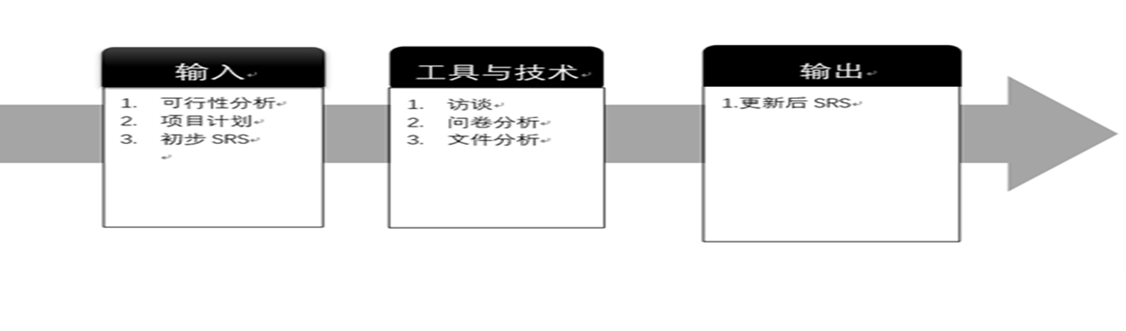
2.IPO图

Slide 16
参考文献 HTML,CSS和JavaScript入门经典 软件工程导论（第6版） 网络资料 数据库系统设计与开发（MySQL）

Slide 17
小组分工
需求说明书、访谈：苏雨豪
E-R图、用户流程图： 陆凯晨
IPO图、层次方框图、
WBS、需求说明PPT: 吴桐

Slide 18
谢谢大家！

